Slide 1
Bioq. Carlos Daniel Navarro
Confederación Unificada Bioquímica de la República Argentina

Slide 2
A.P.S.
La atención primaria de salud es la asistencia sanitaria esencial basada en métodos y tecnologías prácticos, científicamente fundados y socialmente aceptables, puesta al alcance de todos los individuos y familias de la comunidad mediante su plena participación y a un coste que la comunidad y el país puedan soportar, en todas y cada una de las etapas de su desarrollo con un espíritu de autorresponsabilidad y autodeterminación.
SERIE SALUD PARA TODOS, N° 1
Primera impresión, 1978

Slide 4
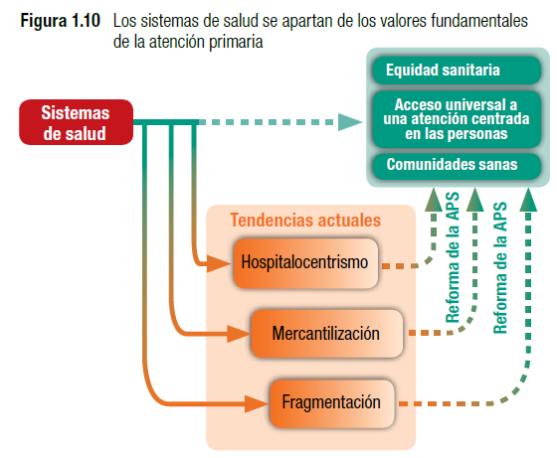

Slide 6
CONJUNTO DE ACTIVIDADES
NOTICIAS 2020
21/10/2020
Salud integral
Por el Covid-19, el 35 por ciento de los pacientes cardiológicos abandonaron sus controles
09/2020
La salud cardiovascular de los argentinos en tiempos de pandemia
Una de las consecuencias más negativas que ha tenido el surgimiento del COVID-19 es el avance de otras enfermedades que han sido desatendidas por falta de controles o consultas médicas
17/07/2020 SALUD
Los controles ginecológicos se redujeron hasta un 70% en todo el país por la pandemia
La tendencia se replica en la mayoría de las provincias. "En pacientes sin antecedentes, los controles pueden esperar un poco", dijo a Télam la médica Natalia Kienast, ginecóloga y obstetra del CEMIC.

Slide 7
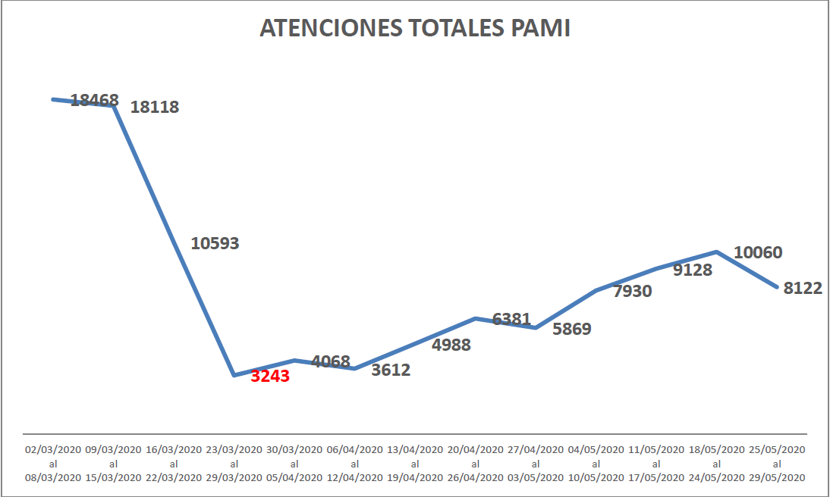
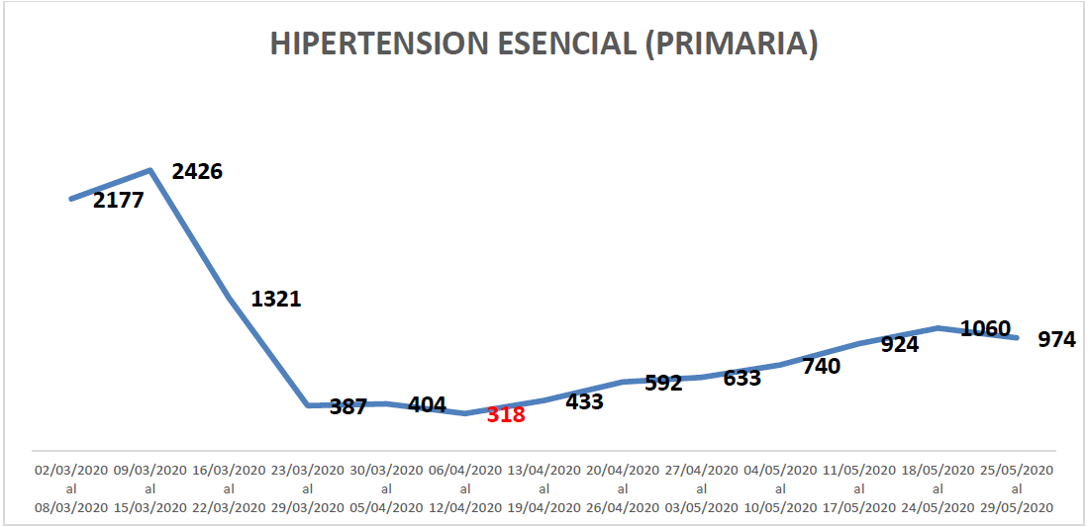
DATOS CÓRDOBA
Evolución Semanal 02 de Marzo / 29 de Mayo 2020

Slide 8
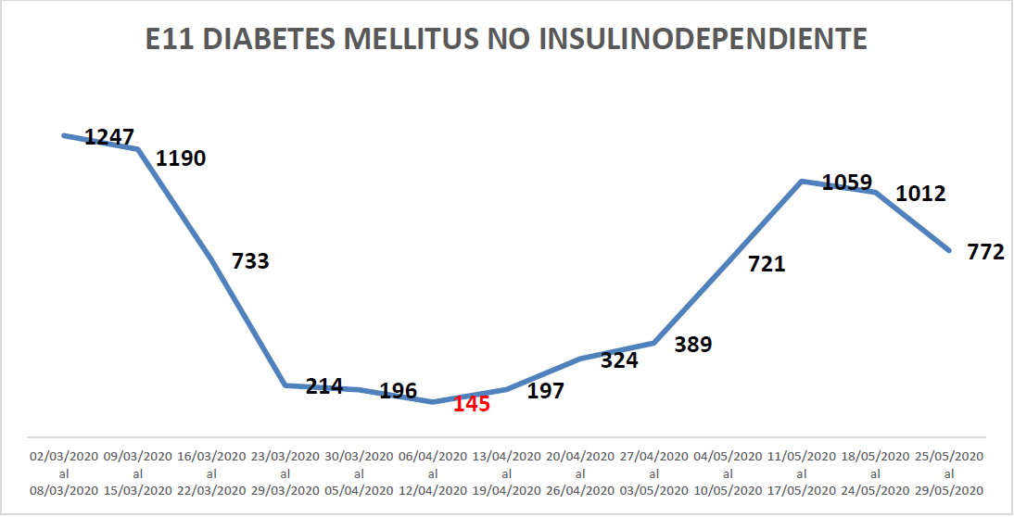
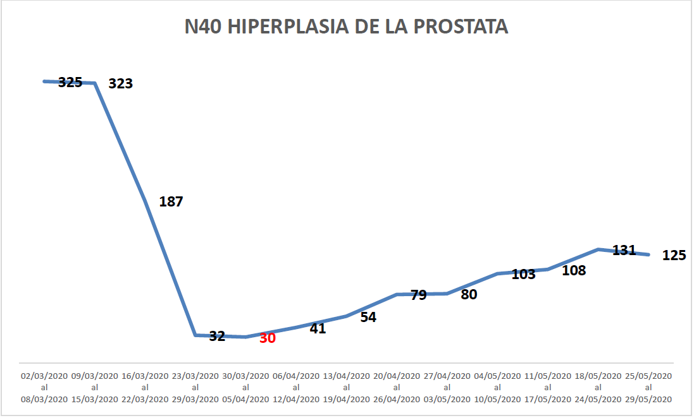
DATOS CÓRDOBA

Slide 9
NIVEL DE ATENCIÓN
11/08/2020 PROVINCIA DE BUENOS AIRES
El jefe de Gabinete resaltó la inversión sanitaria en el informe ante la Legislatura
Carlos Bianco destacó la inversión realizada en infraestructura, como el inicio de la construcción de 95 hospitales, salas de guardias y centros de atención primaria.
Los detalles de cómo avanza la infraestructura sanitaria en la Provincia.
10-06-2020
El Ministerio de Infraestructura y Servicios Públicos bonaerense finalizó la obra del nuevo Centro de Atención Primaria de la Salud (CAPS) "Yapeyú", en la localidad de Almirante Brown, distrito que contará con más consultorios y enfermería para enfrentar la pandemia de coronavirus.
Los trabajos incluyeron la construcción de seis consultorios nuevos, una sala de enfermería y una farmacia, entre otros, detalló un comunicado de la cartera provincial.

Slide 10
PACIENTES
¿Qué es el empoderamiento del paciente? Es un proceso que tiene como fin que el paciente disponga de la máxima información sobre la enfermedad, de cara a su correcto manejo y a facilitar la toma de decisiones sobre su salud en términos de corresponsabilidad con el médico o equipo médico que le atienda.
Algunos de los aspectos del empoderamiento de los pacientes y habilidades relacionadas son:
Autoeficacia
Autoconciencia
Confianza
Habilidades de afrontamiento
Alfabetización en salud
Paciente: Que tiene paciencia
Paciencia: Capacidad de padecer o soportar algo sin alterarse.
Usuario: Que usa ordinariamente algo
PROMOCIÓN DE LA SALUD: Es el proceso que permite a las personas el control sobre su salud para mejorarla.

Slide 11
SISTEMA DE SALUD ARGENTINA
El sistema de salud argentino
17 Julio, 2020 por CAEME
Fuente: elaboración propia a partir de CADIME (2018)

Slide 12
SISTEMA DE SALUD ARGENTINA
assssss
SEGURIDAD SOCIAL
PRIVADO
4
SISTEMA DE ATENCIÓN
SUB-SISTEMA
NACIONAL
PROVINCIAL
SUB-SISTEMA
MUNICIPAL
SUB-SISTEMA
O.S.P
FF.AA
UNIVERSIDADES
INSSJyP
PAMI
O.S.N
Empresas de
Medicina
Prepaga
Empleados o Jubilados
Jubilados y Pensionados
Trabajadores
Formales
POBLACIÓN TOTAL
Afiliación Voluntaria
Afiliación Obligatoria
6,0 millones
13,24%
45,3 millones
7,2 millones
15,89%
16 millones
35,32%
5,1 millones
11,26%
Población total
45.376.763
Población estimada al 1 de julio
Año 2020

Slide 13
SISTEMA DE SALUD ARGENTINA
Público hace referencia a algo accesible para todos o a personas con un interés en común que los hace parte de un grupo definido.
m. Conjunto de personas que participan de unas mismas aficiones, concurren a un lugar determinado para asistir a un espectáculo o con otro fin semejante, utilizan iguales servicios o tienen aficiones comunes
EN SALUD, PÚBLICO = ESTATAL

Slide 14
CONCLUSIONES
APS
NIVEL DE ATENCIÓN
SUJETO DE DERECHO
PACIENTE
ESTATAL
PÚBLICO
TRANSFERENCIA DE FONDOS
INTEGRACIÓN
SISTEMAS MIXTOS

Slide 15
SEMÁNTICA
DE FONDO
Peajes: Ausol pide compensación de u$s19,6 millones por congelamiento de tarifas
ECONOMÍA 11 Agosto 2020
Ante la pandemia Coronavirus en Argentina: el Gobierno debate con los colegios privados qué pasará con las cuotas.
En declaraciones a El Destape Radio, Trotta explicó que "hay escuelas que tienen subsidios para pagar el personal docente y otras no". "No queremos abuso, por eso vamos a conversar",
BOLETÍN OFICIAL 30-09-2020 07:23 Hs. Refuerzan partidas en Salud, Cultura y dependencias estatales
La cartera sanitaria vuelve a recibir un auxilio presupuestario para mitigar el impacto de la pandemia, comprar vacunas contra el coronavirus, y potenciar campañas de prevención. Se suman programas culturales, becas e infraestructura turística, entre otros

Slide 16
El proceso de integración del Sistema de Salud solo será posible con la participación de todos los actores y, con el convencimiento de trabajar por un sistema único, con el subsector de Gestión Estatal y el de Gestión Privada bregando por ser Públicos o por lo menos de Interés Público, única manera de ser incorporados en la agenda política de nuestro país.

